Slide 1
КОМПОЗИЦИЈА ( објекти како членки на класа)

Slide 2
Композиција е ситуација во која една класа има за членки објекти од друга класа.
(пример: фотоапарат и плејер како објекти од две различни класи се вградени во друг објект од друга класа - сматр телефон )
За да се иницијализира објект од една класа кој е податочна членка на друга класа се користи така наречена листа од членски иницијализатори.

Slide 3
Задача1. Дефинирај 2 класи : data и vraboten. Од класата data да се декларираат два објекти: дата_на_раганје и дата_на _вработуванје кои ќе бидат податочни членки на класта vraboten. Од класата vraboten да се декларира еден објект директор кој ќе биде иницијализиран со име, презиме, дата_на _раганје и дата_на _вработуванје. Во главната програма да се обпечатат податоци за директорот.

Slide 4
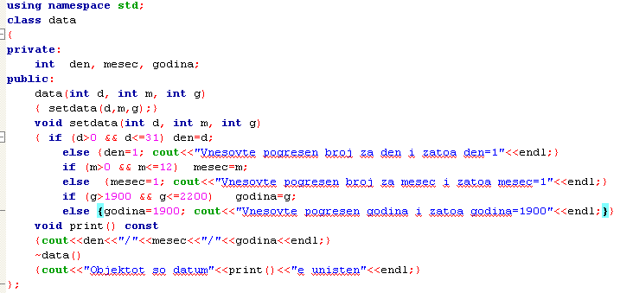
Калса data data. h

Slide 5
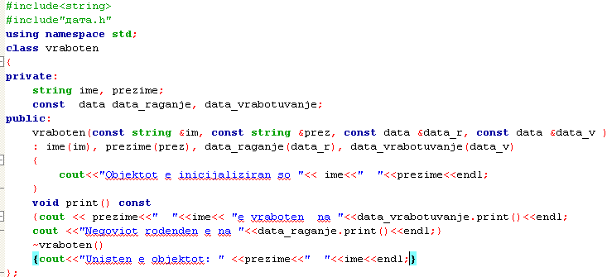
Калса vraboten vraboten. h

Slide 6
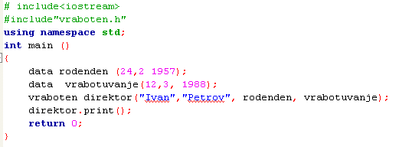
Glavna programa program.cpp

